Slide 1
Модель (теория) «Смысл ↔ Текст»
Дискуссионный клуб NLP
Владимир Салий

Slide 2
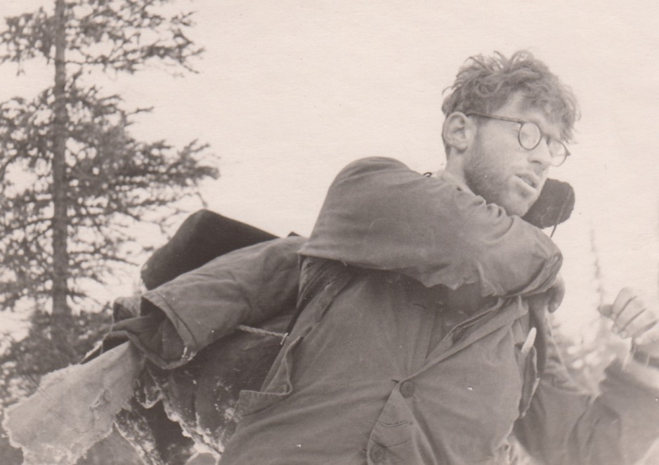
Игорь Александрович Мельчук (СССР и Канада, род. 1932)

Slide 3
Некоторые факты о МСТ
Основной автор МСТ: И. А. Мельчук.
Соавторы МСТ: А. К. Жолковский, Ю. Д. Апресян и др.
«Наиболее популярное в России направление в формальной лингвистике» (из: Я. Г. Тестелец, Введение в общий синтаксис, 2001)
«Наша теоретическая база — это „генеративно-трансформационное“ учение Н. Хомского, естественным развитием которого и является, по нашему мнению, данная модель» (писал Мельчук в 1974 г.)

Slide 4
Основная идея:
Лингвистическая модель языка должна обеспечивать переход от смыслов к текстам и от текстов к смыслам в идеале так же хорошо, как это делает носитель языка.

Slide 5
Центральный постулат МСТ в формулировке самого Мельчука
Центральный постулат теории моделей «Смысл – Текст» гласит: язык есть система, устанавливающая соответствия между любым заданным смыслом и всеми выражающими его текстами; соответственно, лингвистическое описание языка должно представлять собой, грубо говоря, множество правил, ставящих в соответствие всякому смыслу все тексты, несущие этот смысл (И. А. Мельчук, 1984 г., цит. по: Russian Language Journal / Русский язык, Winter-Spring 1984, Vol. 38, No. 129/130)

Slide 6
Уровни языка / уровни представления языка по Мельчуку
фонологический
семантический
поверхностно-морфологический
глубинно-морфологический
поверхностно-синтаксический
глубинно-синтаксический

Slide 7
Из трудов Мельчука
Поход Мельчука к морфологии: см.:
Курс общей морфологии. В 5 томах. Москва — Вена, 1997—2006.
Подход к лексикологии и семантике: см.:
И. А. Мельчук, А. К. Жолковский. Толково-комбинаторный словарь современного русского языка: Опыты семантико-синтаксического описания русской лексики. Вена, 1984.
2-е изд., испр.: Москва, 2016 (ISBN 978-5-94457-271-4).

Slide 8
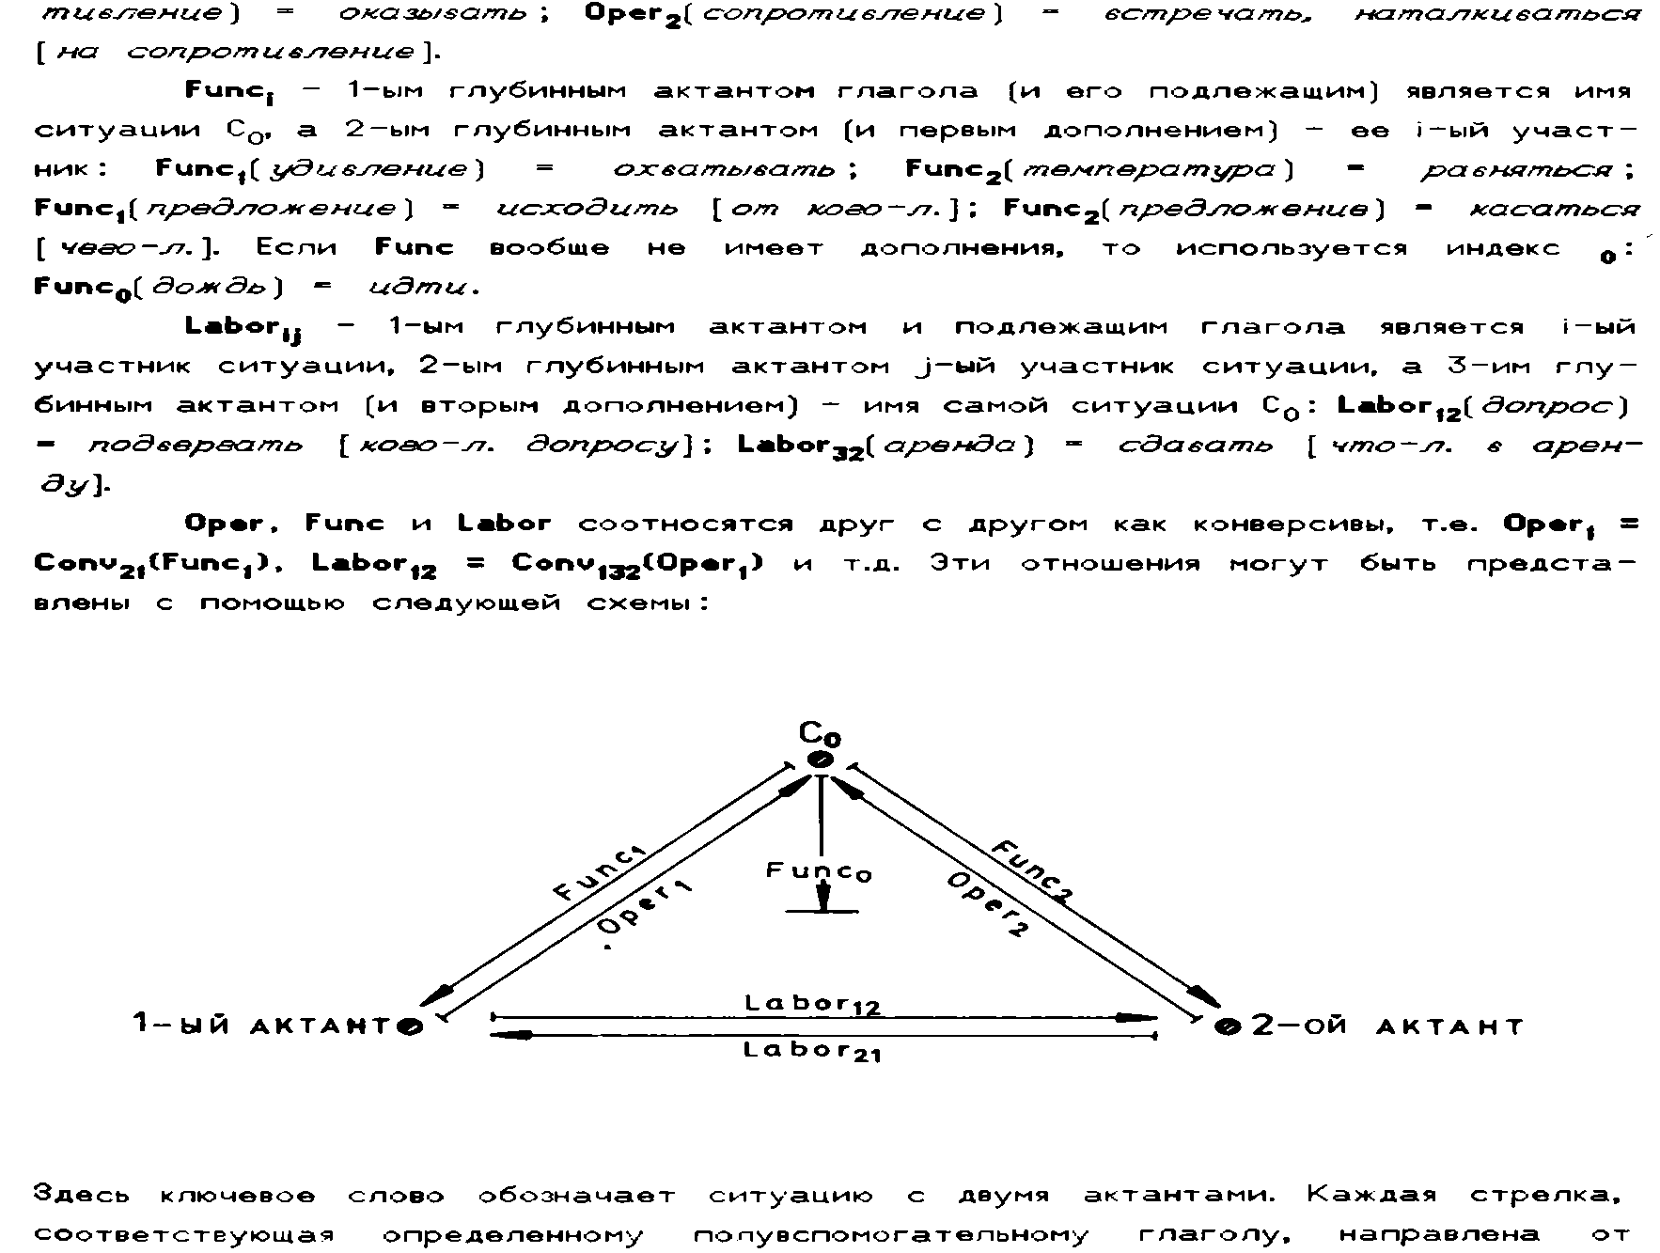
Как сделан толково-комбинаторный словарь

Slide 9
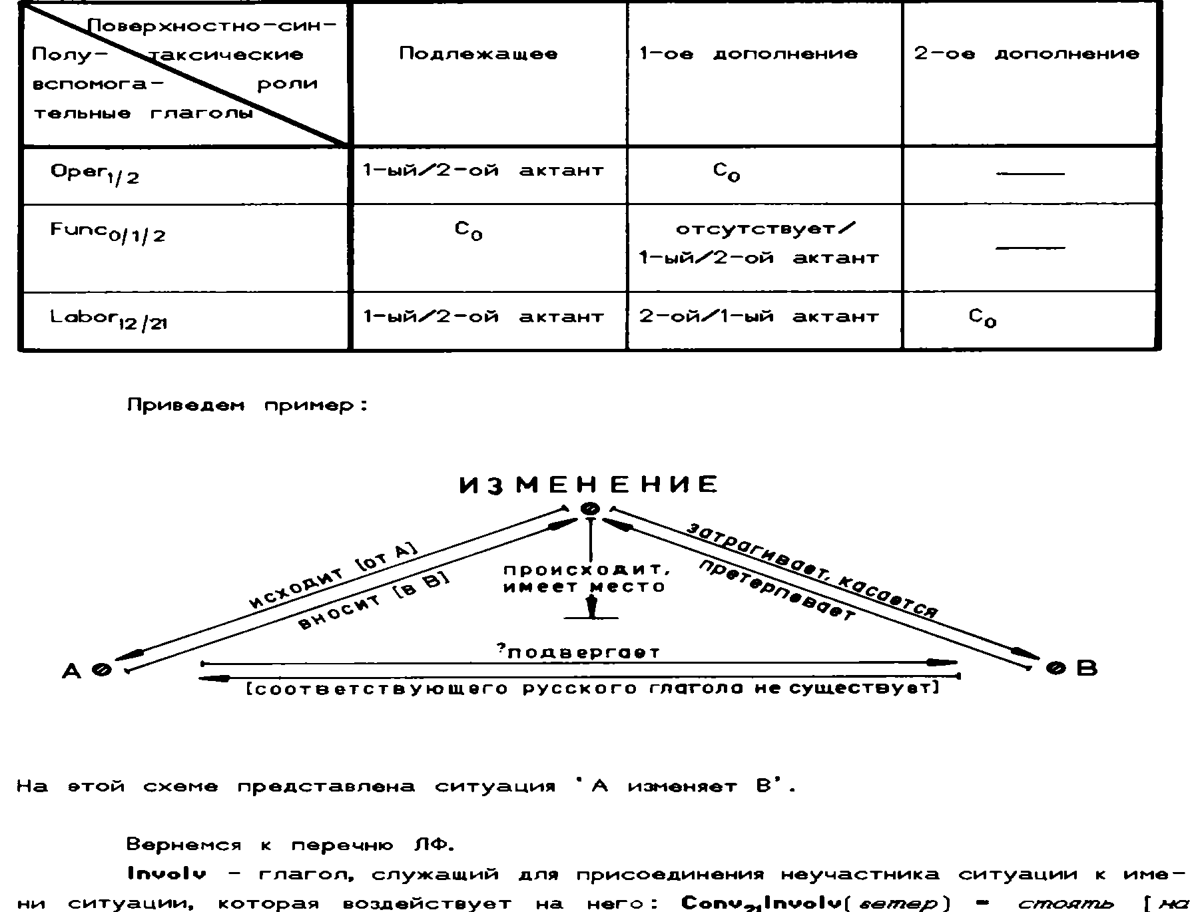

Slide 10
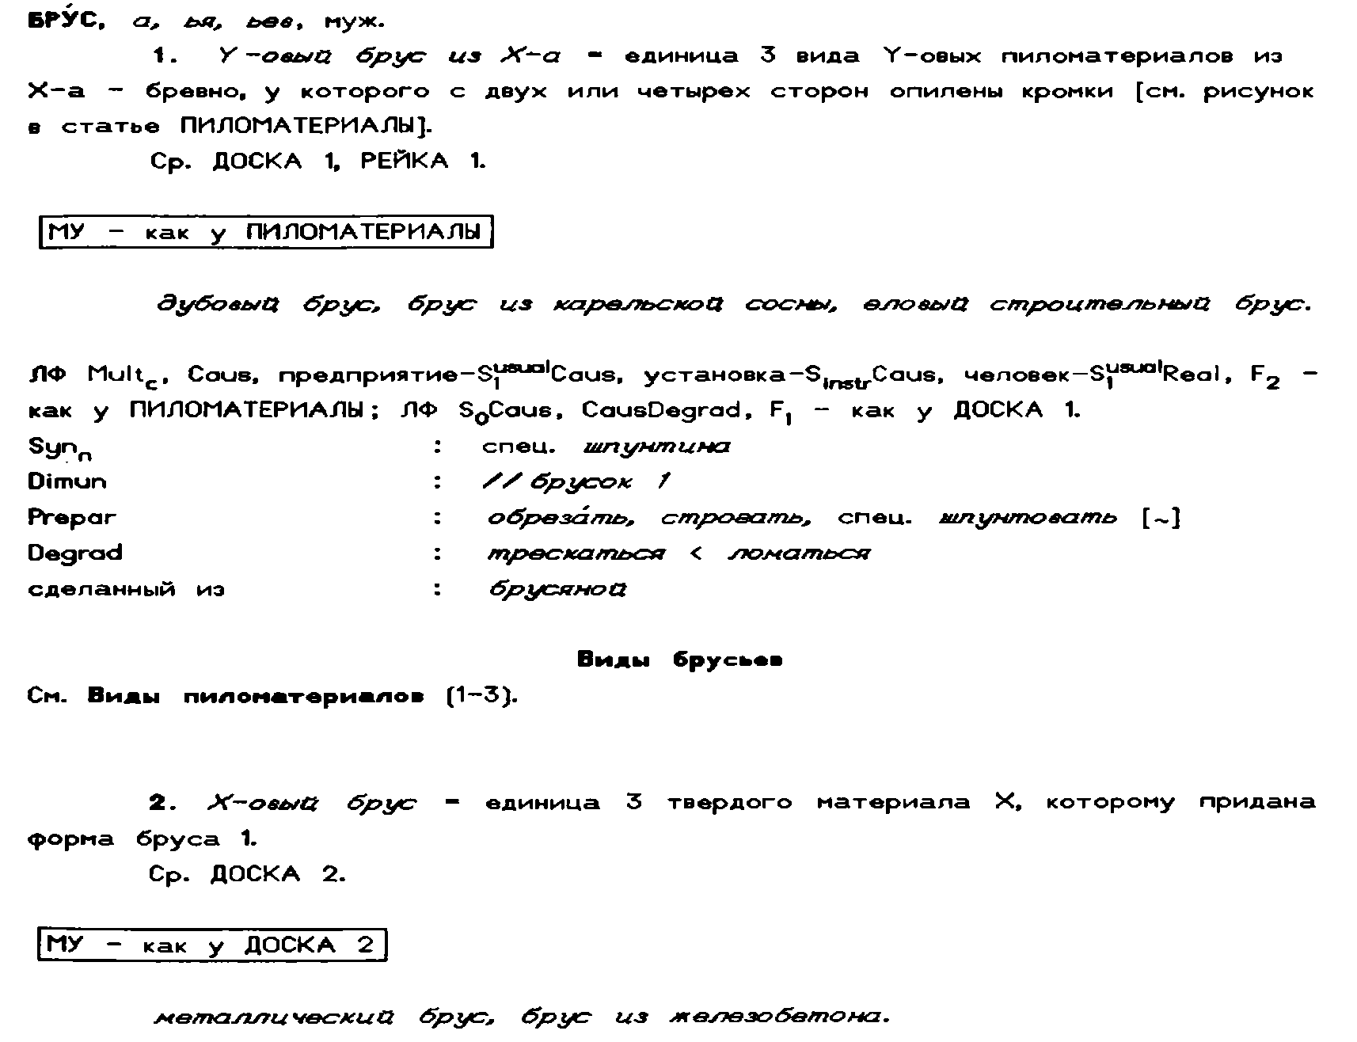

Slide 11
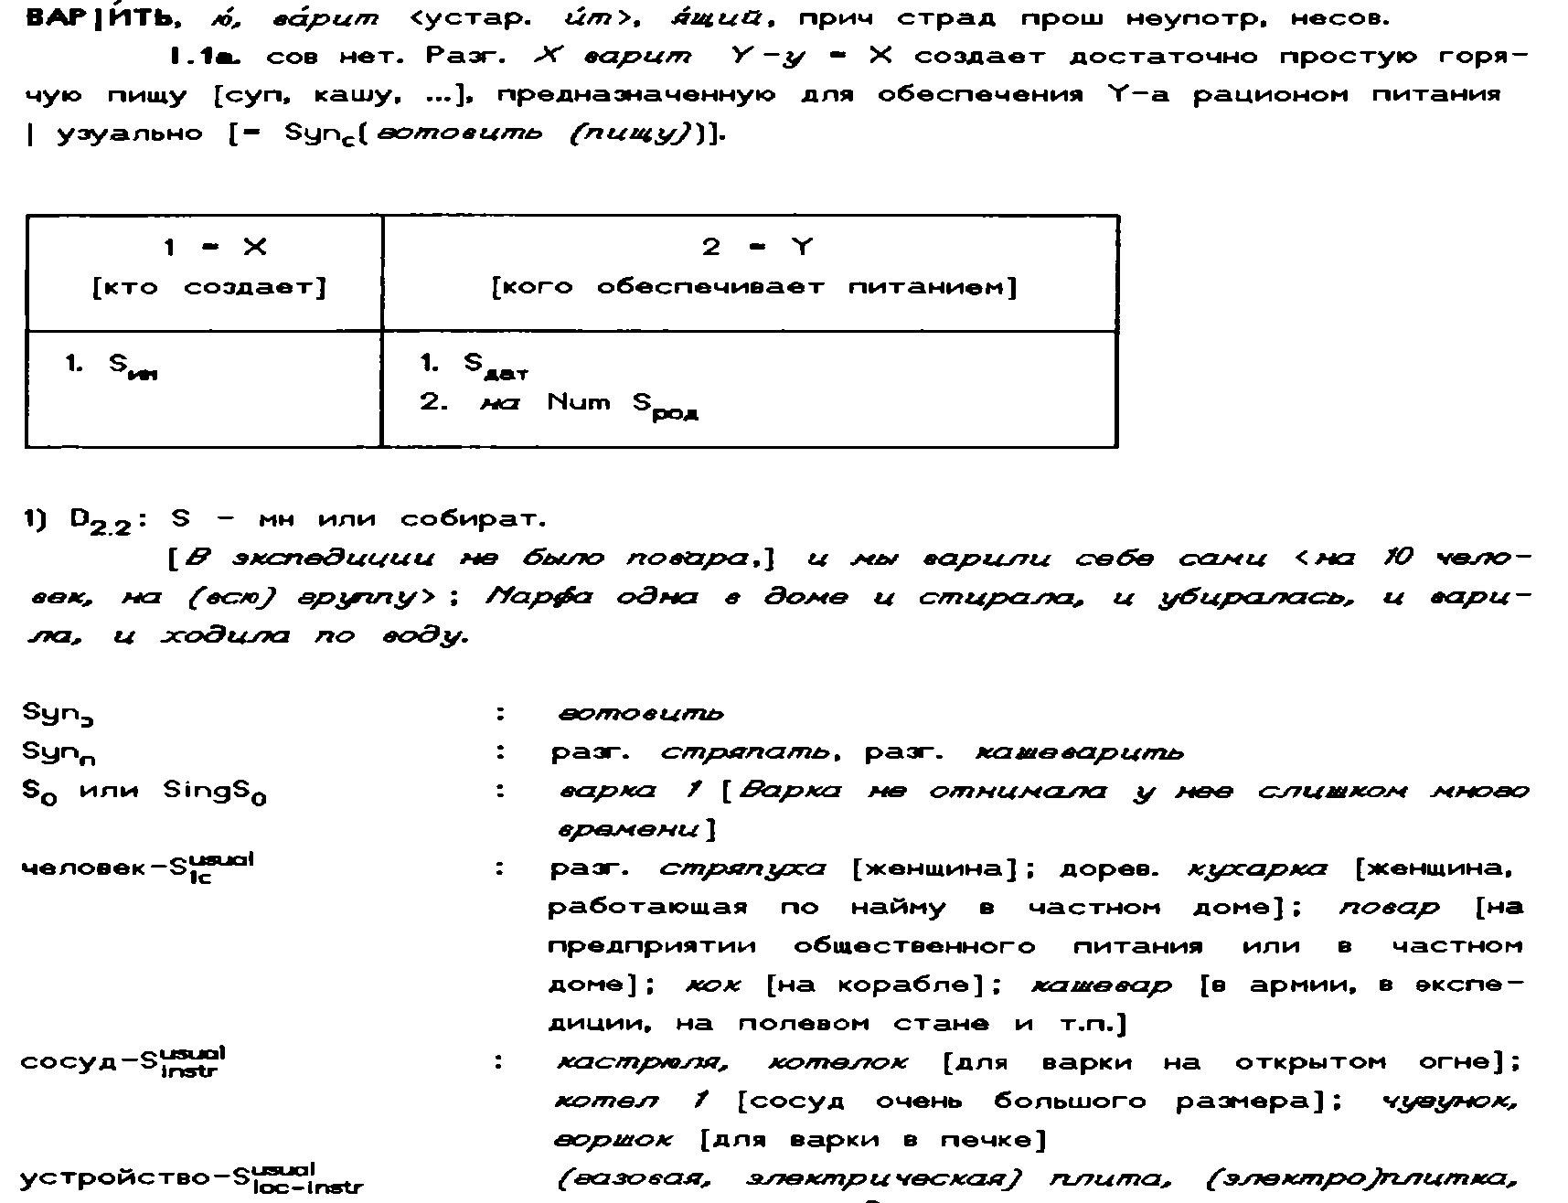

Slide 12
Из трудов Мельчука (продолжение)
I. Mel'čuk, J. Milićević. An Advanced Introduction to Semantics: A Meaning-Text Approach. — Cambridge University Press, 2020.
Л. Н. Иорданская, И. А. Мельчук. Смысл и сочетаемость в словаре. — М.: Языки славянских культур, 2007. ISBN 5-9551-0181-0
I. A. Mel'čuk. Aspects of the Theory of Morphology. — Berlin; New York: Mouton de Gruyter, 2006. ISBN 3-11-017711-0, ISBN 978-3-11-017711-4
I. A. Mel’čuk. Dependency syntax: Theory and practice. — Albany, NY: SUNY, 1988. ISBN 0-88706-450-7, ISBN 0-88706-451-5

Slide 13
Применение МСТ
1) Машинный перевод:
само возникновение МСТ связано с темой машинного перевода (МП), над которой в составе научного коллектива работал Мельчук в свои ранние годы;
МСТ – один из подходов к проблеме МП на основе правил (существует также принципиально иной, статистический подход);
предполагалось, что программы МП будут опираться на МСТ;
система ЭТАП (Ю. Д. Апресян и другие, СССР)
2) Другие системы автоматической обработки естественного языка (АОЕЯ):
в т. ч. современный лингвистический процессор ЭТАП-3 (разработан ИППИ им. Харкевича РАН; см. http://iitp.ru/ru/science/works/452.htm ); морфологический и синтаксический анализаторы системы ЭТАП-3 используются в Национальном корпусе русского языка (НКРЯ; см. https://ruscorpora.ru/new/instruction-syntax.html ); система ЭТАП-3 многофункциональна, на её основе создана в т. ч. одна из систем машинного перевода

Slide 14
Применение МСТ (продолжение)
3) В качестве теоретической основы для описательных работ по конкретным естественным языкам (подход получил определённое распространение в СССР/России, меньшее – в ряде зарубежных стран)

Slide 15
Некоторые источники по МСТ, автор которых не Мельчук
Синтаксис в модели «Смысл <=> Текст» // Я. Г. Тестелец. Введение в общий синтаксис. Москва, 2001
Jasmina Milićević. A short guide to the Meaning-Text Linguistic Theory. 2006. http://olst.ling.umontreal.ca/pdf/IntroMTTJM.pdf

Slide 16
Вместо заключения
В настоящее время подход к автоматической обработке естественного языка (NLP) на основе правил имеет тенденцию к выходу из употребления. Господствующим становится подход на основе статистики, в первую очередь — с использованием искусственных нейросетей.
Таким образом, и МСТ, оставаясь яркой страницей в истории русского и мирового языкознания, выходит из практического употребления в области NLP.

